Slide 1

Laboratorio Lenguajes formales y de programación Sección B
Clase 8 – 20/03/2021

Slide 2
Agenda
Lenguajes independientes del contexto
Gramáticas libres del contexto
Autómatas de pila

Slide 3
Lenguajes Independientes del contexto

Slide 4
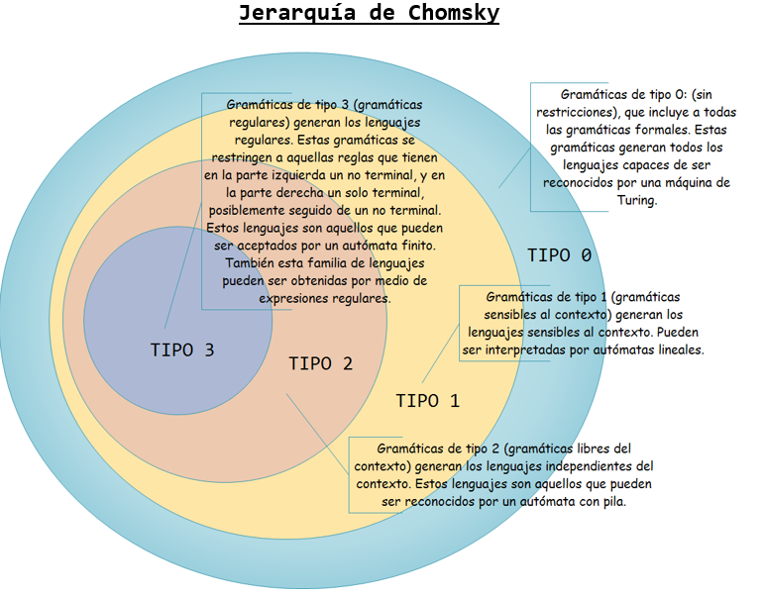
Jerarquía de Chomsky

Slide 5
Lenguajes independientes del contexto
V → w
Donde V es un símbolo no terminal y w es una cadena de terminales y/o no terminales.
El término libre de contexto se refiere al hecho de que el no terminal V puede siempre ser sustituido por w sin tener en cuenta el contexto en el que ocurra. Un lenguaje formal es libre de contexto si hay una gramática libre de contexto que lo genera.
Las gramáticas libres de contexto permiten describir la mayoría de los lenguajes de programación, de hecho, la sintaxis de la mayoría de lenguajes de programación está definida mediante gramáticas libres de contexto.

Slide 6
Gramática libre del contexto
Una GLC es una cuádrupla
G=(V,T,P,S)
V: No terminales
T: Símbolos terminales
P: Conjunto de producciones
S: Símbolo inicial

Slide 7
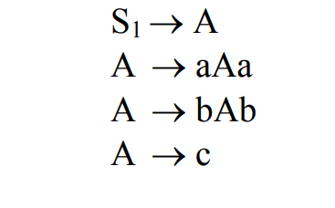
Ejemplos de gramáticas libres de contexto

Slide 8
Ejemplos de gramáticas libres de contexto
Cadenas de terminales y no terminales

Slide 9
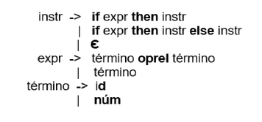
Ejemplos de gramáticas libres de contexto
Gramática libre del contexto para reconocer una sentencia if

Slide 10
Generando una GLC para reconocer la declaración de una variable:
Entrada:
int a;
double var;
String pal;

Slide 11
Generando una GLC para reconocer la declaración de una variable:
Entrada:
int a;
double var;
String pal;
So-> TIPO id ptocoma
TIPO-> int
|double
|string

Slide 12
¿Cómo se reconoce una gramática libre del contexto?
Una gramática libre de contexto puede ser reconocida por un autómata de pila.

Slide 13
Autómatas de pila

Slide 14
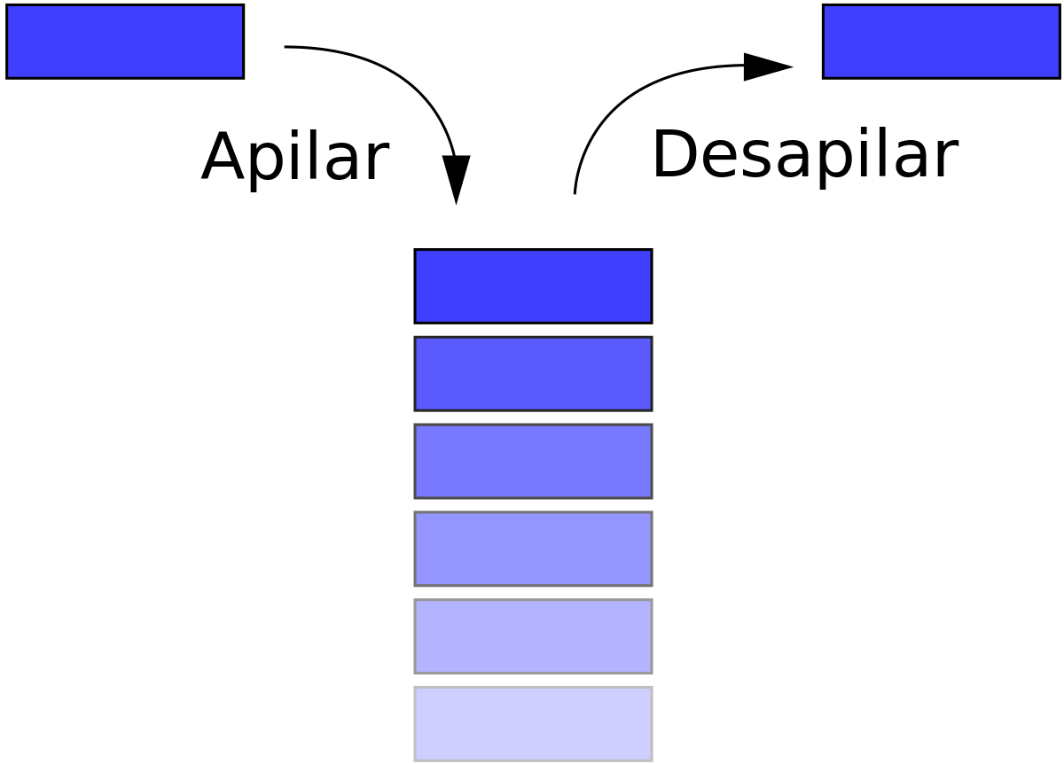
¿Qué es una pila?
"Una pila (stack en inglés) es una lista o estructura de datos en la que el modo de acceso a sus elementos es de tipo LIFO (del inglés last in first out, último en entrar, primero en salir) que permite almacenar y recuperar datos. Esta estructura se aplica en multitud de ocasiones en el área de informática debido a su simplicidad y ordenación implícita de la propia estructura."

Slide 15
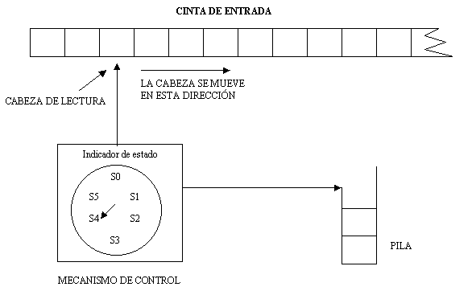
Autómatas de pila
Un autómata con pila, autómata a pila o autómata de pila es un modelo matemático de un sistema que recibe una cadena constituida por símbolos de un alfabeto y determina si esa cadena pertenece al lenguaje que el autómata reconoce. El lenguaje que reconoce un autómata con pila pertenece al grupo de los lenguajes libres de contexto en la clasificación de la Jerarquía de Chomsky.

Slide 16
Autómatas de pila
Al igual que un AFD, un autómata de pila cuenta con un flujo de entrada y un flujo de control que puede encontrarse en uno de entre un número finito de estados. Uno de estos estados se designa como el inicial y por lo menos un estado es de aceptación.
La principal diferencia es que los autómatas de pila cuentan con una pila en donde pueden almacenar información para recuperarla más tarde.

Slide 17
Representación de un autómata de pila
S: Conjunto de estados
Σ: Alfabeto del lenguaje
Γ: Conjunto de símbolos de pila
L: Estado inicial
F: Conjunto de estados de aceptación
T: Un conjunto de transiciones de la forma:
(p,x,s;q,y)
Donde:
p: Estado actual
x: Caracter de entrada
s: Símbolo que lee de la pila
q: Siguiente estado
y: Símbolo a escribir en la pila

Slide 18

Ejemplo
Construir un autómata de pila que pueda reconocer el lenguaje:
$$\{a^{n}b^{n};n≥1\}$$

Slide 19

Construir un autómata de pila que pueda reconocer el lenguaje:
$$\{a^{n}b^{n};n≥1\}$$
Cadenas que reconoce:
ab
aabb
aaabbb

Slide 20

Construir un autómata de pila que pueda reconocer el lenguaje:
$$\{a^{n}b^{n};n≥1\}$$
Diseño del autómata:
T: Conjunto de transiciones{
I,λ,λ;A,#
A,a,λ;B,a
B,a,λ;B,a
B,b,a;C, λ
C,b,a;C, λ
C,λ,#;F,λ
}
S: Conjunto de estados { i,A,B,C,F }
Σ: Alfabeto del lenguaje { a,b }
Γ: Conjunto de símbolos de pila { a,b,# }
L: Estado inicial { i }
F: Conjunto de estados de aceptación { F }

Slide 21
Evaluando la cadena prueba “aabb”
cadena
a | a | b | b
Formato transición
Caracter leído, Caracter extraído, Caracter insertado
Pila

Slide 22
Evaluando la cadena prueba “aabb”
Iteración 1:
cadena
a | a | b | b
Formato transición
Caracter leído, Caracter extraído, Caracter insertado
Pila

Slide 23
Evaluando la cadena prueba “aabb”
Iteración 2:
cadena
a | a | b | b
Formato transición
Caracter leído, Caracter extraído, Caracter insertado
#
Pila

Slide 24
Evaluando la cadena prueba “aabb”
Iteración 3:
cadena
a | a | b | b
Formato transición
Caracter leído, Caracter extraído, Caracter insertado
a
#
Pila

Slide 25
Evaluando la cadena prueba “aabb”
Iteración 4:
cadena
a | a | b | b
Formato transición
Caracter leído, Caracter extraído, Caracter insertado
a
a
#
Pila

Slide 26
Evaluando la cadena prueba “aabb”
Iteración 5:
cadena
a | a | b | b
Formato transición
Caracter leído, Caracter extraído, Caracter insertado
a
#
Pila

Slide 27
Evaluando la cadena prueba “aabb”
Iteración 6:
cadena
a | a | b | b
Formato transición
Caracter leído, Caracter extraído, Caracter insertado
#
Pila

Slide 28
Evaluando la cadena prueba “aabb”
Iteración 7:
cadena
a | a | b | b
Formato transición
Caracter leído, Caracter extraído, Caracter insertado
Pila
Cadena válida!!

